Slide 1
数据库系统课程项目
计算机学院 颜启华
yqhpjdq@163.com

Slide 2
为什么要做数据库课程设计？
数据库在信息系统中的地位：基础与支撑
信息系统
四大支柱：操作系统、网络、计算机语言、数据库
两大热门：网络、数据库
无所不在的数据管理 ：Everything Over Database
数据库技术的实践性
数据库技术起源于实际应用，它的强大生命力在于应用，其特点是理论性和实践性的有机结合。

Slide 3
一、学习目的
将理论与实际相结合，以数据库设计理论与方法为指导，规范、科学地完成一个小型数据库应用系统的设计与实现，初步具备进行数据库应用系统开发的能力。
培养查阅文献、分析问题、解决问题的能力，提高系统设计与开发能力、文档编写能力，为进一步从事软件技术工作打好基础。

Slide 4
二、课程设计任务
1、数据库设计：以数据库设计方法为指导，对选题项目进行需求分析、概念设计和逻辑设计；并用关系数据理论对逻辑模式进行优化。
2、数据库实施：在具体DBMS(如MySQL)中创建所用的数据库，创建所需要的表，并视需要建立视图、索引、存储过程、触发器；加载初始数据。
3、数据库应用程序开发：采用某种开发工具（.NET/C#，ASP/JSP/PHP等）完成系统开发，C/S、B/S架构均可。要求开发出有相当完善功能并有一定规模的数据库应用系统，系统中要能实现对数据的插入、删除、修改、简单查询、复杂查询、数据的统计等。

Slide 5
三、课程设计选题
选题：每组从候选题目中选择一个完成；
也可自选课题。自选课题要求难易适中，业务情况容易了解，涉及其他专业的“专业性”不要太强。

Slide 6
四、任务流程
研究课程设计选题要求，确定设计题目。
分析设计题目，确定开发目标及初步方案，选择、准备及使用开发平台。
学习与搜集素材，练习编程：每个同学根据自己选题的任务利用各种途径（图书馆、因特网、书店、同学等）进行针对性的学习（包括学习开发框架和语言）并收集相关素材，包括精选、购置必要的书籍，收集网络资料，练习编程。
数据库系统设计与实现（按后面所讲的步骤进行） 。

Slide 7
五、课程设计步骤
需求分析：根据设计题目的要求，查阅资料，对系统进行功能分析和数据分析，以DFD和数据字典描述。
数据库概念结构设计：设计系统的E-R模型，描述实体的属性和实体之间的联系，消除不必要的冗余。
数据库逻辑结构设计：实现E-R图向关系模型的转换，优化数据模型。
数据库物理结构设计：为上述逻辑结构选择一个合适的存储结构，包括索引、聚簇、各类数据的存放位置等。通常与应用程序开发一道进行。
数据库的实施：创建数据库、表、视图等，并设计表的完整性约束。
应用程序开发 ：创建新的工程——连接数据库——编写程序代码。所开发的数据库应用系统应具有可运行、功能较完整、界面较美观、操作较方便等特点。

Slide 8
六、课程设计交付成果说明
课程设计报告： 每组提交课程设计报告 (A4打印稿) 。
软件与电子文档：把完成的所有文档（设计报告、设计文档包括代码说明和演示视频等、源代码和可执行程序、数据库文件等）一并提交。
录制一份详细、完整地说明软件各项功能和使用过程的视频，以作为演示文档。
提交一个虚拟机（文件组），安装相关操作系统，配置好所需环境，确保软件能在虚拟机上顺利运行。虚拟机启动后，在桌面上有能进入软件的快捷方式。

Slide 9
课程设计报告书写提纲
课程设计的题目、系统的总体功能描述
需求分析(概括描述、DFD、DD)
数据库概念结构设计(局部E-R图、基本E-R图)
数据库逻辑结构设计(关系模式—列表形式、视图)
数据库物理结构设计(索引、存储过程、触发器)
应用系统功能结构图(模块结构图)
各功能模块程序流程图及其说明
程序源代码及注释和说明（另附文档）
系统运行效果说明和演示（另附文档，图文+视频）
小组内每个成员的分工和所作部分的说明
总结：课程设计中遇到的主要问题和解决方法；创新和得意之处；课程设计中存在的不足，需进一步改进的设想；课程设计的感想和心得体会。
参考文献

Slide 10
七、考核方式与成绩评定标准
考核方式：注重设计结果演示和课程设计报告的书写（特别是需求分析和概念设计表达的规范性）。
考核成绩按百分制评定。
特别提醒：抄袭的设计将按不及格处理。

Slide 11
数据库设计的过程
需求分析
概念设计
逻辑设计
物理设计

Slide 12
1 需求分析
1.1 需求分析的任务
1.2 需求分析的过程
1.3 数据字典和数据流图

Slide 13
1.1 需求分析的任务
详细调查现实世界要处理的对象（组织、企业、部门等）
充分了解原系统（手工系统或计算机系统）
明确用户的各种需求
确定新系统的功能
充分考虑今后可能的扩充和改变

Slide 14
需求分析的重点
调查的重点是“数据”和“处理”，获得用户的要求
信息要求
处理要求
安全性与完整性要求

Slide 15
需求分析的难点
准确地定义用户最终需求
用户缺少计算机知识
设计人员缺少用户的专业知识
解决方法
设计人员必须不断深入地与用户进行交流

Slide 16
1.2 需求分析
1.1 需求分析的任务
1.2 需求分析的过程
1.3 数据字典和数据流图

Slide 17
1.2 需求分析的过程
调查需求
分析表达需求(定义需求)
达成共识

Slide 18
调查用户需求的具体步骤
⑴ 调查组织机构情况。
⑵ 调查各部门的业务活动情况。
⑶ 在熟悉业务活动的基础上，协助用户明确对新系统的各种要求。
⑷ 确定新系统的边界。

Slide 19
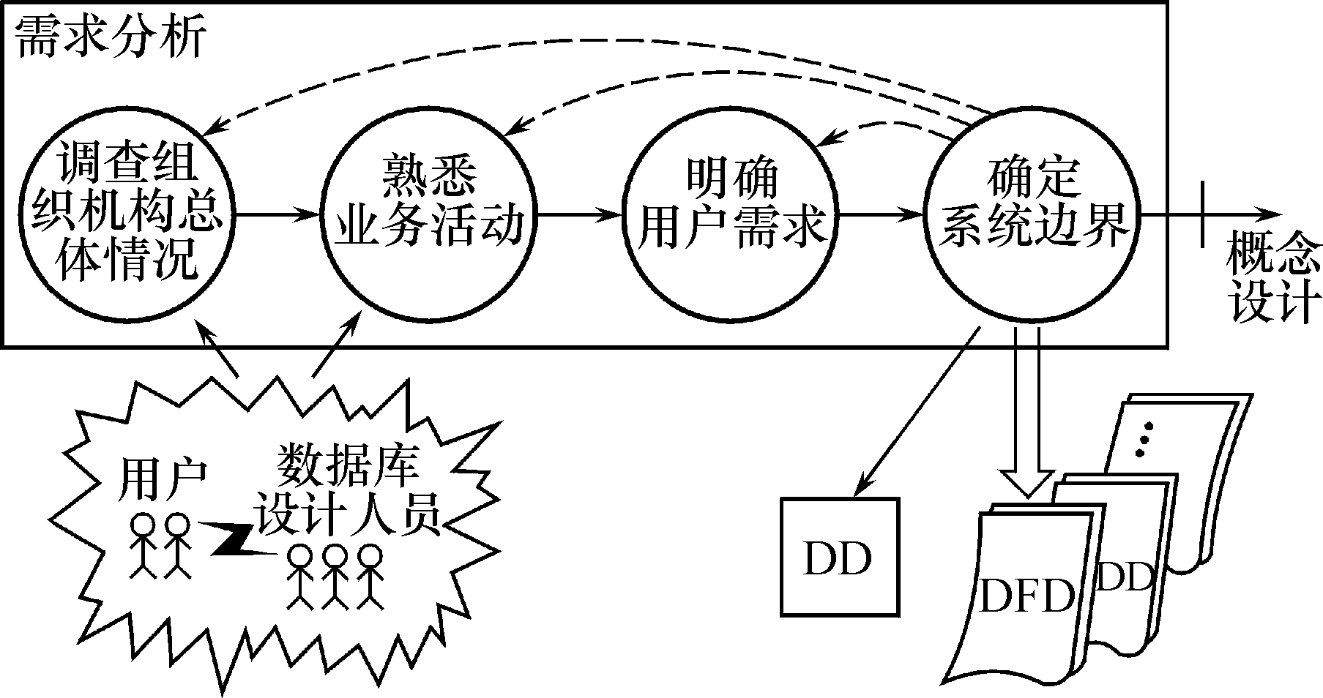
需求分析过程
Notes:
DFD数据流图
DD数据字典
(1)分解处理功能
将处理功能的具体内容分解为若干子功能
(2)分解数据
处理功能逐步分解同时，逐级分解所用数据，形成若干层次的数据流图
(3)表达方法
处理逻辑：用判定表或判定树来描述
数据：用数据字典来描述

Slide 20
常用调查方法
(1)跟班作业
(2)开调查会
(3)请专人介绍
(4)询问
(5)设计调查表请用户填写
(6)查阅记录
Notes:
结构化分析方法（Structured Analysis，简称SA方法），从最上层的系统组织机构入手，自顶向下、逐层分解分析系统。

Slide 21
1 需求分析
1.1 需求分析的任务
1.2 需求分析的过程
1.3 数据字典和数据流图

Slide 22
数据字典
数据字典的用途
描述系统中涉及的每个数据，是数据描述的集合，通常配合数据流图使用
数据字典的内容
数据项
数据结构
数据流
数据存储
处理过程(加工)

Slide 23
数据项
数据项是不可再分的数据单位
对数据项的描述
数据项描述＝｛ 数据项名，数据项含义说明，别名，
数据类型，长度，取值范围，取值含义，
与其他数据项的逻辑关系，数据项之间的联系 ｝

Slide 24
举例：学生学籍管理子系统
数据项，以“学号”为例：
数据项：学号
含义说明：唯一标识每个学生
别名：学生编号
类型： 字符型
长度：8
取值范围：00000000至99999999
取值含义：前两位标别该学生所 在年级，后六位按顺序编号

Slide 25
数据结构
数据结构反映了数据之间的组合关系。
一个数据结构可以由若干个数据项组成，也可以由若干个(子)数据结构组成，或由若干个数据项和(子)数据结构混合组成。
对数据结构的描述
数据结构描述＝｛数据结构名，含义说明，
组成:｛数据项或子数据结构｝｝

Slide 26
举例：学生学籍管理子系统
数据结构，以“学生”为例
“学生”是该系统中的一个核心数据结构：
数据结构： 学生
含义说明： 是学籍管理子系统的主体数据结构，
定义了一个学生的有关信息
组成： 学号，姓名，性别，年龄，所在系，年级

Slide 27
数据流
数据流是数据(结构/项)在系统内传输的路径。
对数据流的描述
数据流描述＝｛ 数据流名，说明，数据流来源(按数据流图)，
数据流去向，组成:｛数据结构/数据项｝，
平均流量，高峰期流量｝

Slide 28
举例：学生学籍管理子系统
数据流，“体检结果”可如下描述：
数据流： 体检结果
说明： 学生参加体格检查的最终结果
数据流来源：体检
数据流去向：审核
组成： 学号+姓名+性别+院系+年级+体检日期+体检医院+体检报告+体检结论
平均流量： ……每年3000条
高峰期流量：……每天3000条

Slide 29
数据存储
数据存储是数据结构停留或保存的地方，也是数据流的来源和去向之一。
对数据存储的描述
数据存储描述＝｛数据存储名，说明，编号，
输入的数据流 ，输出的数据流 ，
组成:｛数据结构/数据项｝，数据量，存取频度， 存取方式｝

Slide 30
举例：学生学籍管理子系统
数据存储，“学生登记表”可如下描述：
数据存储： 学生登记表
说明： 记录学生的基本情况
流入数据流： ……
流出数据流： ……
组成： {学生}+操作员+审核
数据量： 每年3000条
存取方式： 随机存取

Slide 31
处理过程(加工)
处理过程即对数据的加工，至少有一个输入数据流，和至少一个的输出数据流
处理过程的描述
处理过程描述＝｛处理过程名，说明，输入:｛数据流｝，
输出:｛数据流｝，处理:｛简要说明｝｝
当处理比较复杂时，可进一步用判定表或判定树来作说明

Slide 32
数据字典举例：学生学籍管理子系统
处理过程“分配宿舍”可如下描述：
处理过程：分配宿舍
说明： 为所有新生分配学生宿舍
输入： 学生信息，宿舍信息
输出： 宿舍安排
处理： 在新生报到后，为所有新生分配学生宿舍。
要求同一间宿舍只能安排同一性别的学生，
同一个学生只能安排在一间宿舍中。
每个学生的居住面积不小于3平方米。
安排新生宿舍其处理时间应不超过15分钟。

Slide 33
数据字典：小结
数据字典是关于数据的描述，是元数据，而不是数据本身
数据字典在需求分析阶段建立，在数据库设计过程中不断修改、充实、完善

Slide 34
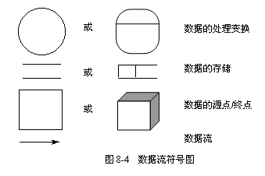
数据流图
数据流图（Data Flow Diagram，简称DFD）是一种最常用的结构化分析工具，它用图形的方式来表达数据处理系统中信息的变换和传递过程。如图所示，数据流图有4种基本符号。

Slide 35
数据流图
数据流图的画法，一般是自顶向下、逐步求精。

Slide 36
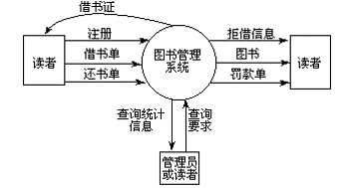
通过对系统的信息及业务流程进行初步分析后，首先抽象出该系统最高层的数据流图，即把整个数据处理过程看成是一个加工的顶层数据流图，如图所示。

Slide 37
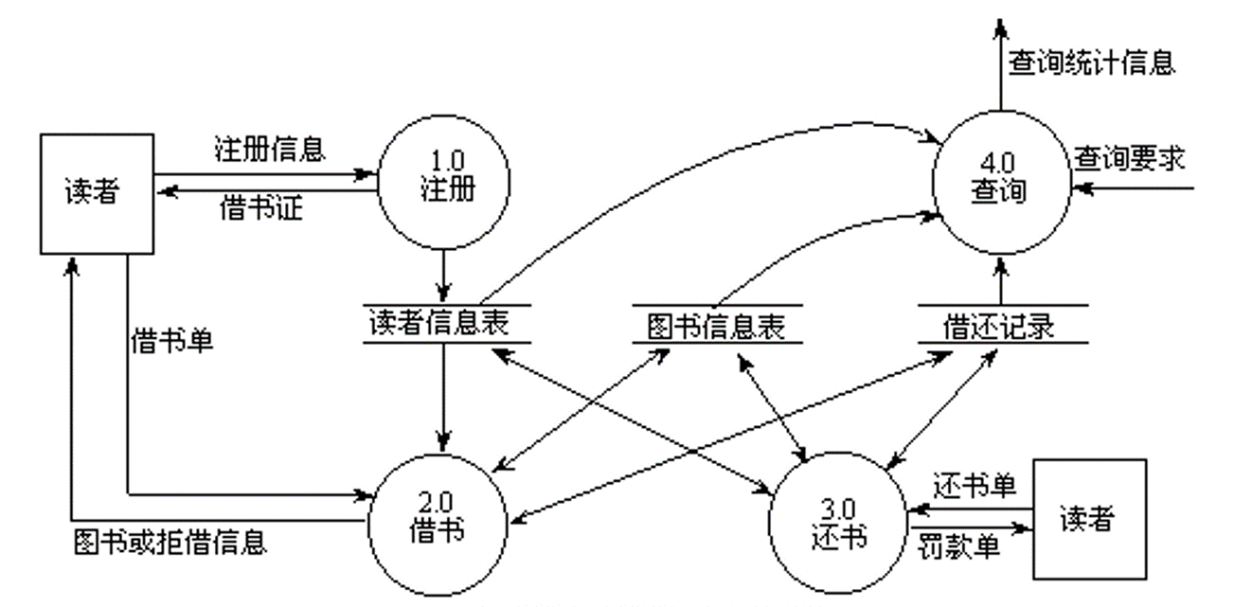
顶层数据流图反映了图书管理系统与外界的接口，但未表明数据的加工要求，需要进一步细化。根据前面图书管理系统功能边界的确定，再对图书管理系统顶层数据流图中的处理功能做进一步分解，可分解为读者注册、借书、还书和查询四个子功能/数据处理(加工)，这样就得到了图书管理系统的第0层数据流图，如图所示。

Slide 38
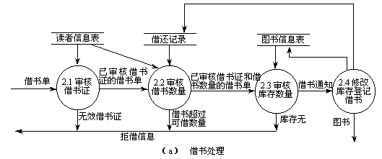
从图书管理系统第0层数据流图中可以看出，在图书管理的不同业务中，借书、还书、查询这几个处理较为复杂，使用到不同的数据较多，因此有必要对其进行更深层次的分析，即构建这些处理的第1层数据流图。下面的图分别给出了借书、还书、查询子功能/数据处理(加工)细化后的第1层数据流图。

Slide 39
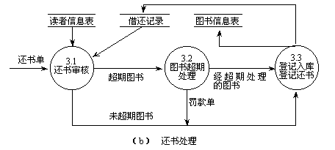

Slide 40
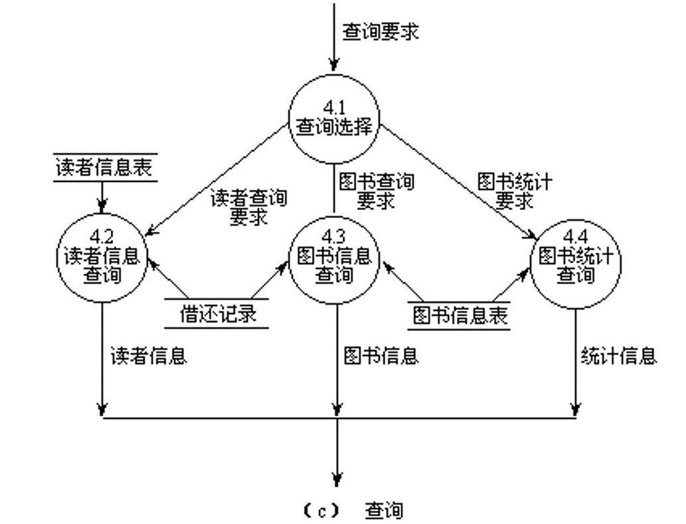

Slide 41
需求分析
补充
设计人员应充分考虑到可能的扩充和改变，使设计易于更改，系统易于扩充
必须强调用户的参与

Slide 42
2 概念结构设计
2.1 概念结构设计
2.2 概念结构设计的方法与步骤
2.3 数据抽象与局部视图设计
2.4 视图的集成

Slide 43
2.1 概念结构设计
什么是概念结构设计
将需求分析得到的用户需求抽象为信息结构即概念结构的过程就是概念结构设计
概念结构是各种逻辑结构的共同基础。与逻辑结构相比，它独立于机器/DBMS，更加抽象，从而更加稳定
概念结构设计是整个数据库设计的关键

Slide 44
概念结构设计（续）
现实世界
需求分析
信息世界
概念结构设计
机器世界

Slide 45
概念结构设计（续）
概念结构设计的要求
(1) 能真实、充分地反映现实世界
(2) 易于理解
(3) 易于更改
(4) 易于向关系、网状、层次等各种数据模型转换

Slide 46
概念结构设计（续）
描述概念结构的工具(概念模型)
E-R模型

Slide 47
2 概念结构设计
2.1 概念结构
2.2 概念结构设计的方法与步骤
2.3 数据抽象与局部视图设计
2.4 视图的集成

Slide 48
2.2 概念结构设计的方法与步骤
设计概念结构的四类方法
自顶向下
首先定义全局概念结构的框架，然后逐步细化
自底向上
首先定义各局部应用的概念结构，然后将它们集成起来，得到全局概念结构
逐步扩张
首先定义最重要的核心概念结构，然后向外扩充，以滚雪球的方式逐步生成其他概念结构，直至总体概念结构
混合策略
将自顶向下和自底向上相结合，用自顶向下策略设计一个全局概念结构的框架，以它为骨架集成由自底向上策略中设计的各局部概念结构。

Slide 49
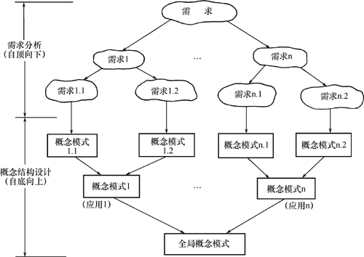
常用策略
自顶向下地进行需求分析
自底向上地设计概念结构

Slide 50
2 概念结构设计
2.1 概念结构
2.2 概念结构设计的方法与步骤
2.3 数据抽象与局部视图设计
2.4 视图的集成

Slide 51
数据抽象
数据抽象是对实际的人、事、物等信息中抽取所关心的共同特性，忽略非本质的细节，并把这些特性用各种概念精确地加以描述。
概念结构是对现实世界的一种抽象

Slide 52
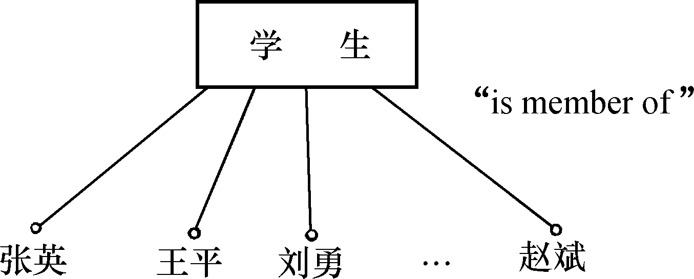
数据抽象（续）
三种常用抽象
1. 分类（Classification）
定义某一概念(类)作为现实世界中一组对象的类型
抽象了对象值和型之间的“is member of”的语义

Slide 53
数据抽象（续）
2. 聚集（Aggregation）
定义某一类型的组成成分（有哪些描述属性？）
抽象了对象类型和成分之间“is part of”的语义

Slide 54
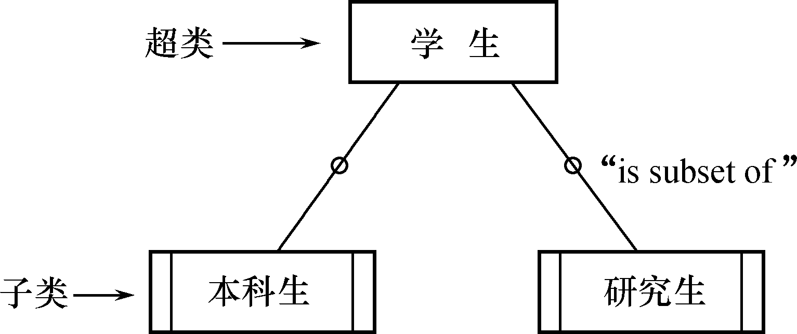
数据抽象（续）
3. 概括（Generalization）
定义类型之间的一种子集联系
抽象了类型之间的“is subset of”的语义
继承性

Slide 55
局部视图(E-R图)设计
设计分E-R图的步骤:
选择局部应用
逐一设计分E-R图

Slide 56
选择局部应用
在多层的数据流图中选择一个适当层次的数据流图，作为设计分E-R图的出发点
通常以中层数据流图作为设计分E-R图的依据

Slide 57
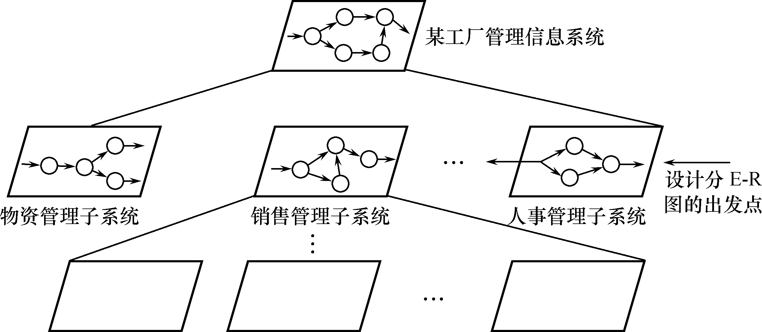
选择局部应用（续）
设计分E-R图的出发点

Slide 58
逐一设计分E-R图
任务
将各局部应用涉及的数据分别从数据字典中抽取出来
参照数据流图，标定各局部应用中的实体、实体的属性、标识实体的码
确定实体之间的联系及其类型（1:1，1:n，m:n…）

Slide 59
逐一设计分E-R图（续）
两条准则：
属性不能再具有需要描述的性质。即属性必须是不可分的数据项，不能再由另一些属性组成。
属性不能与其他实体具有联系。联系只发生在实体之间。

Slide 60
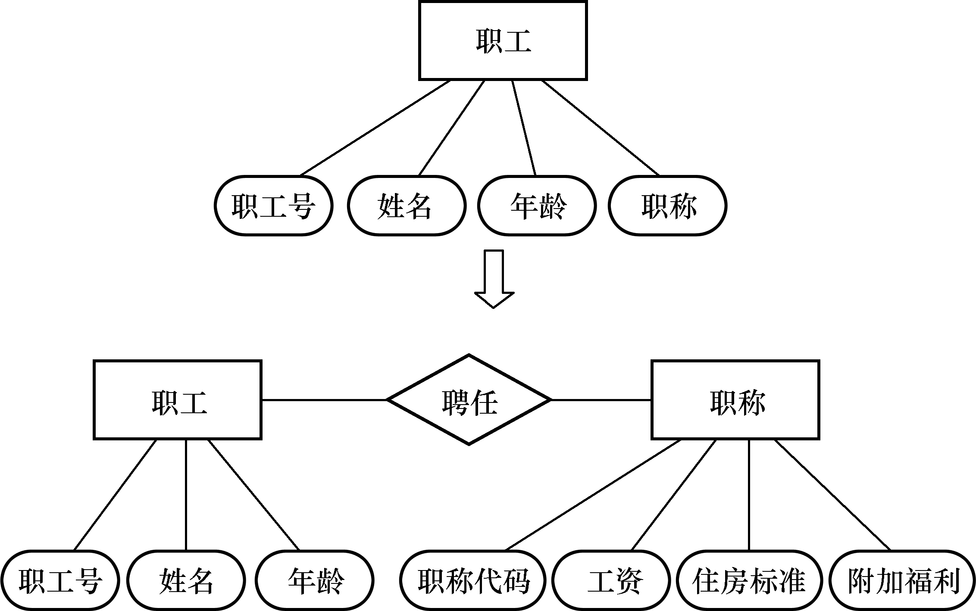
逐一设计分E-R图（续）
职称作为一个实体

Slide 61
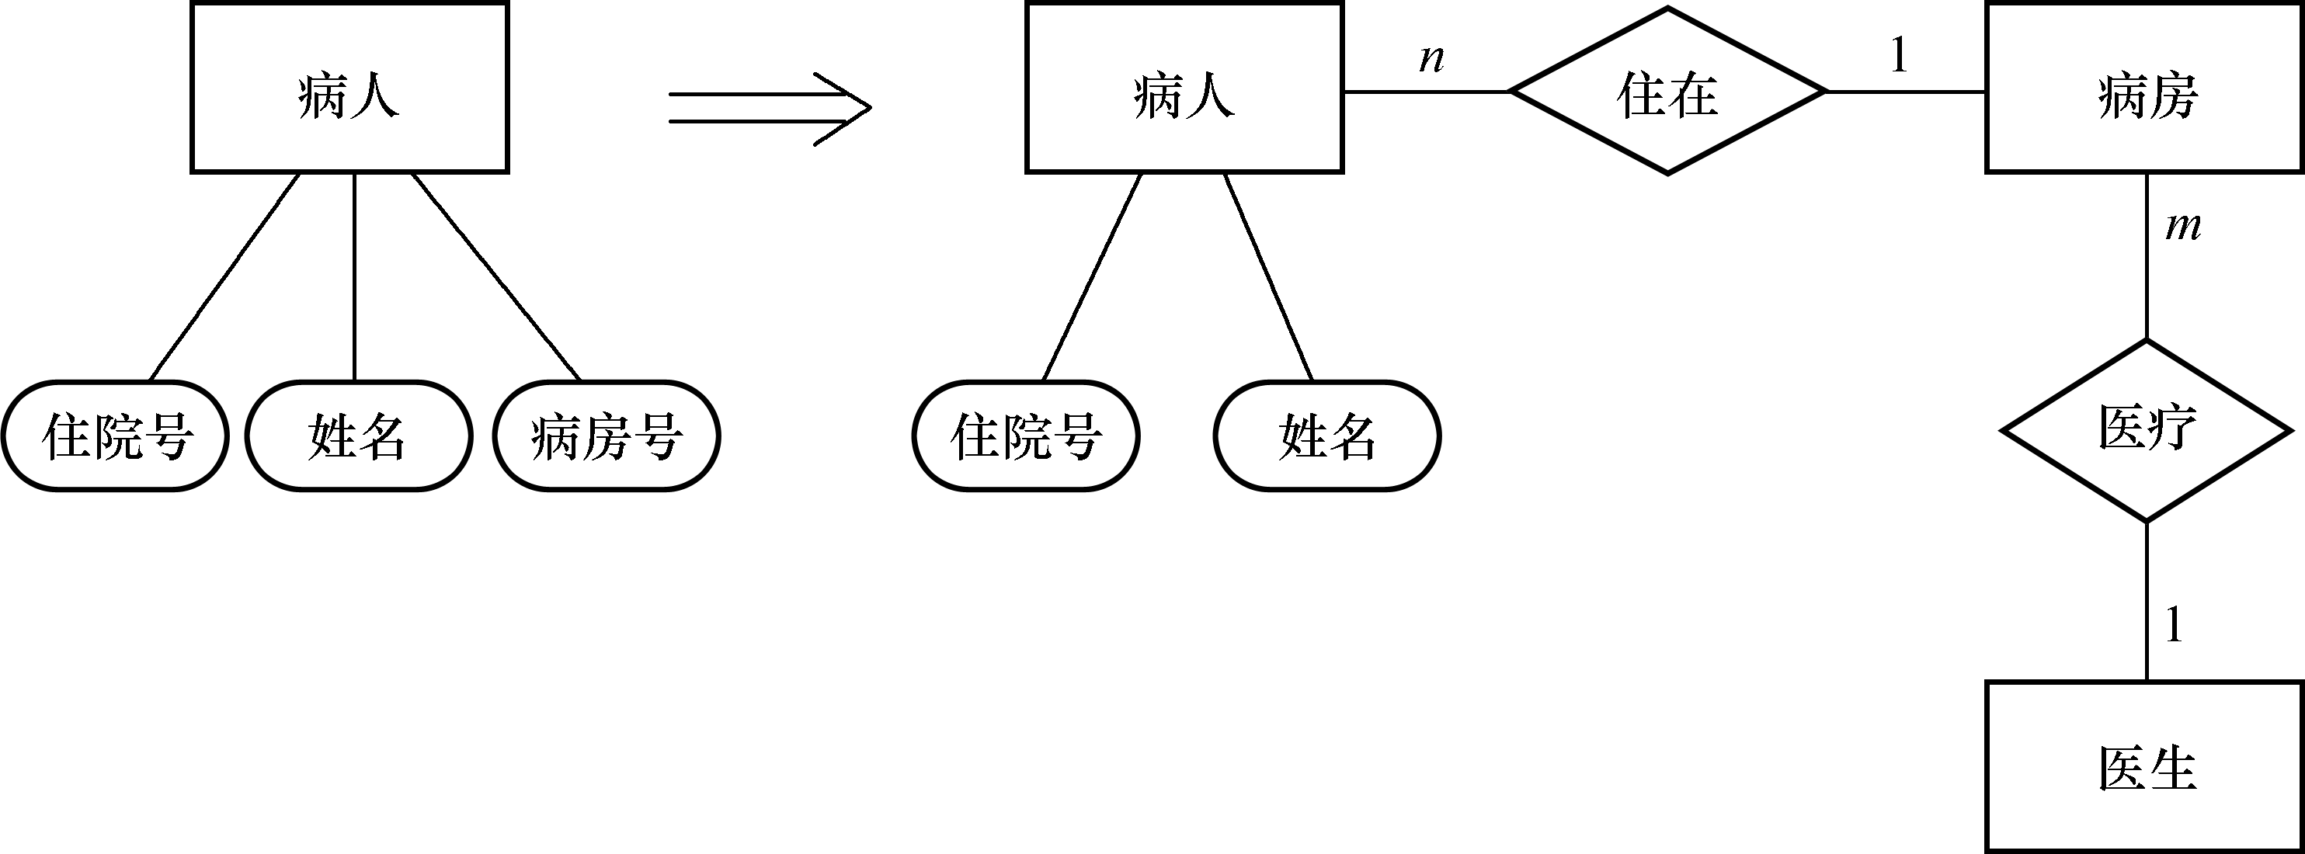
逐一设计分E-R图（续）
病房作为一个实体

Slide 62
逐一设计分E-R图（续）
［实例］销售管理子系统分E-R图的设计
销售管理子系统的主要功能：
处理顾客和销售员送来的订单
工厂是根据订货安排生产的
交出货物同时开出发票
收到顾客付款后，根据发票存根和信贷情况进行应收款处理

Slide 63
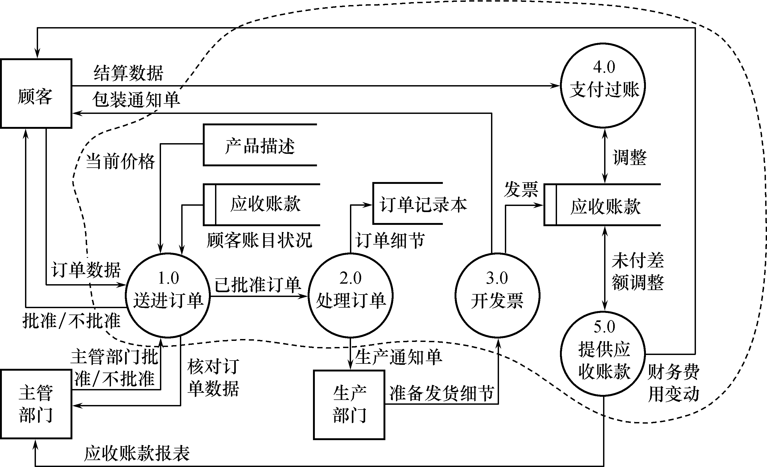
下图是第一层数据流图，虚线部分划出了系统边界
销售管理子系统第一层数据流图

Slide 64
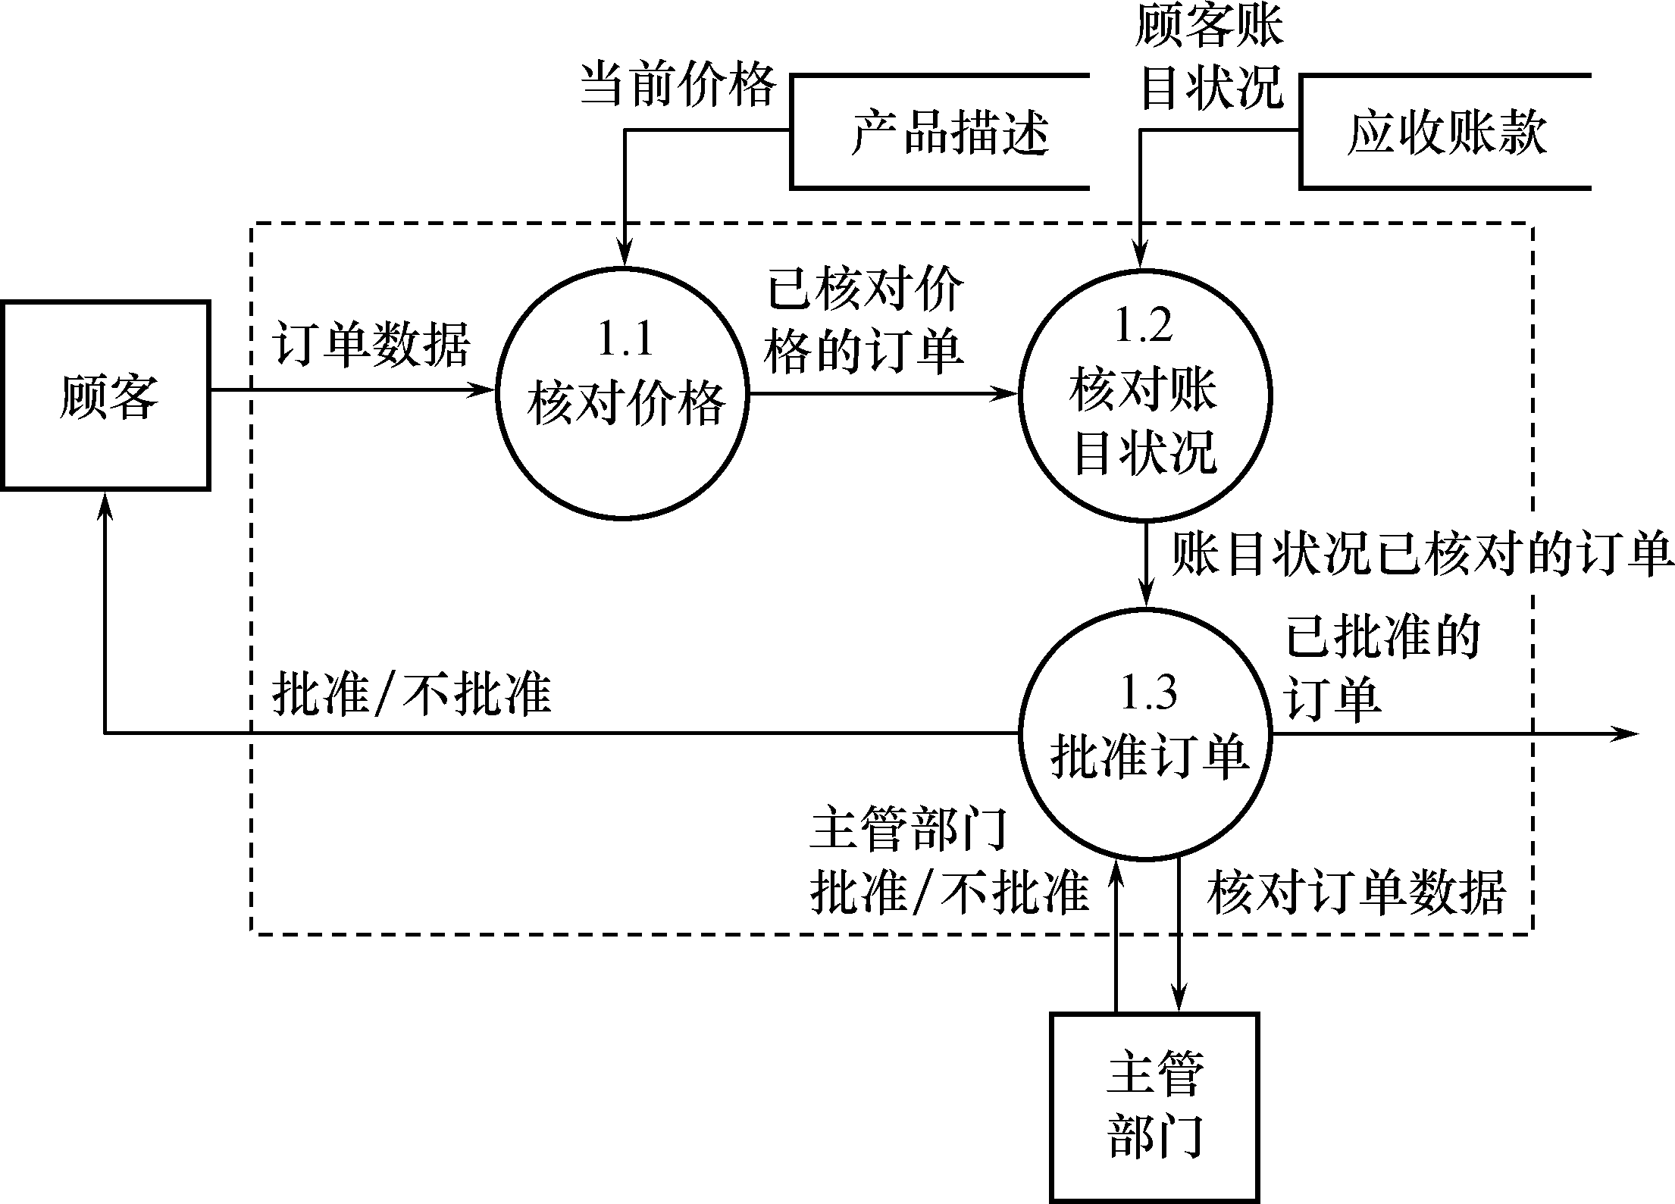
下面给出第二层数据流图
接收订单

Slide 65
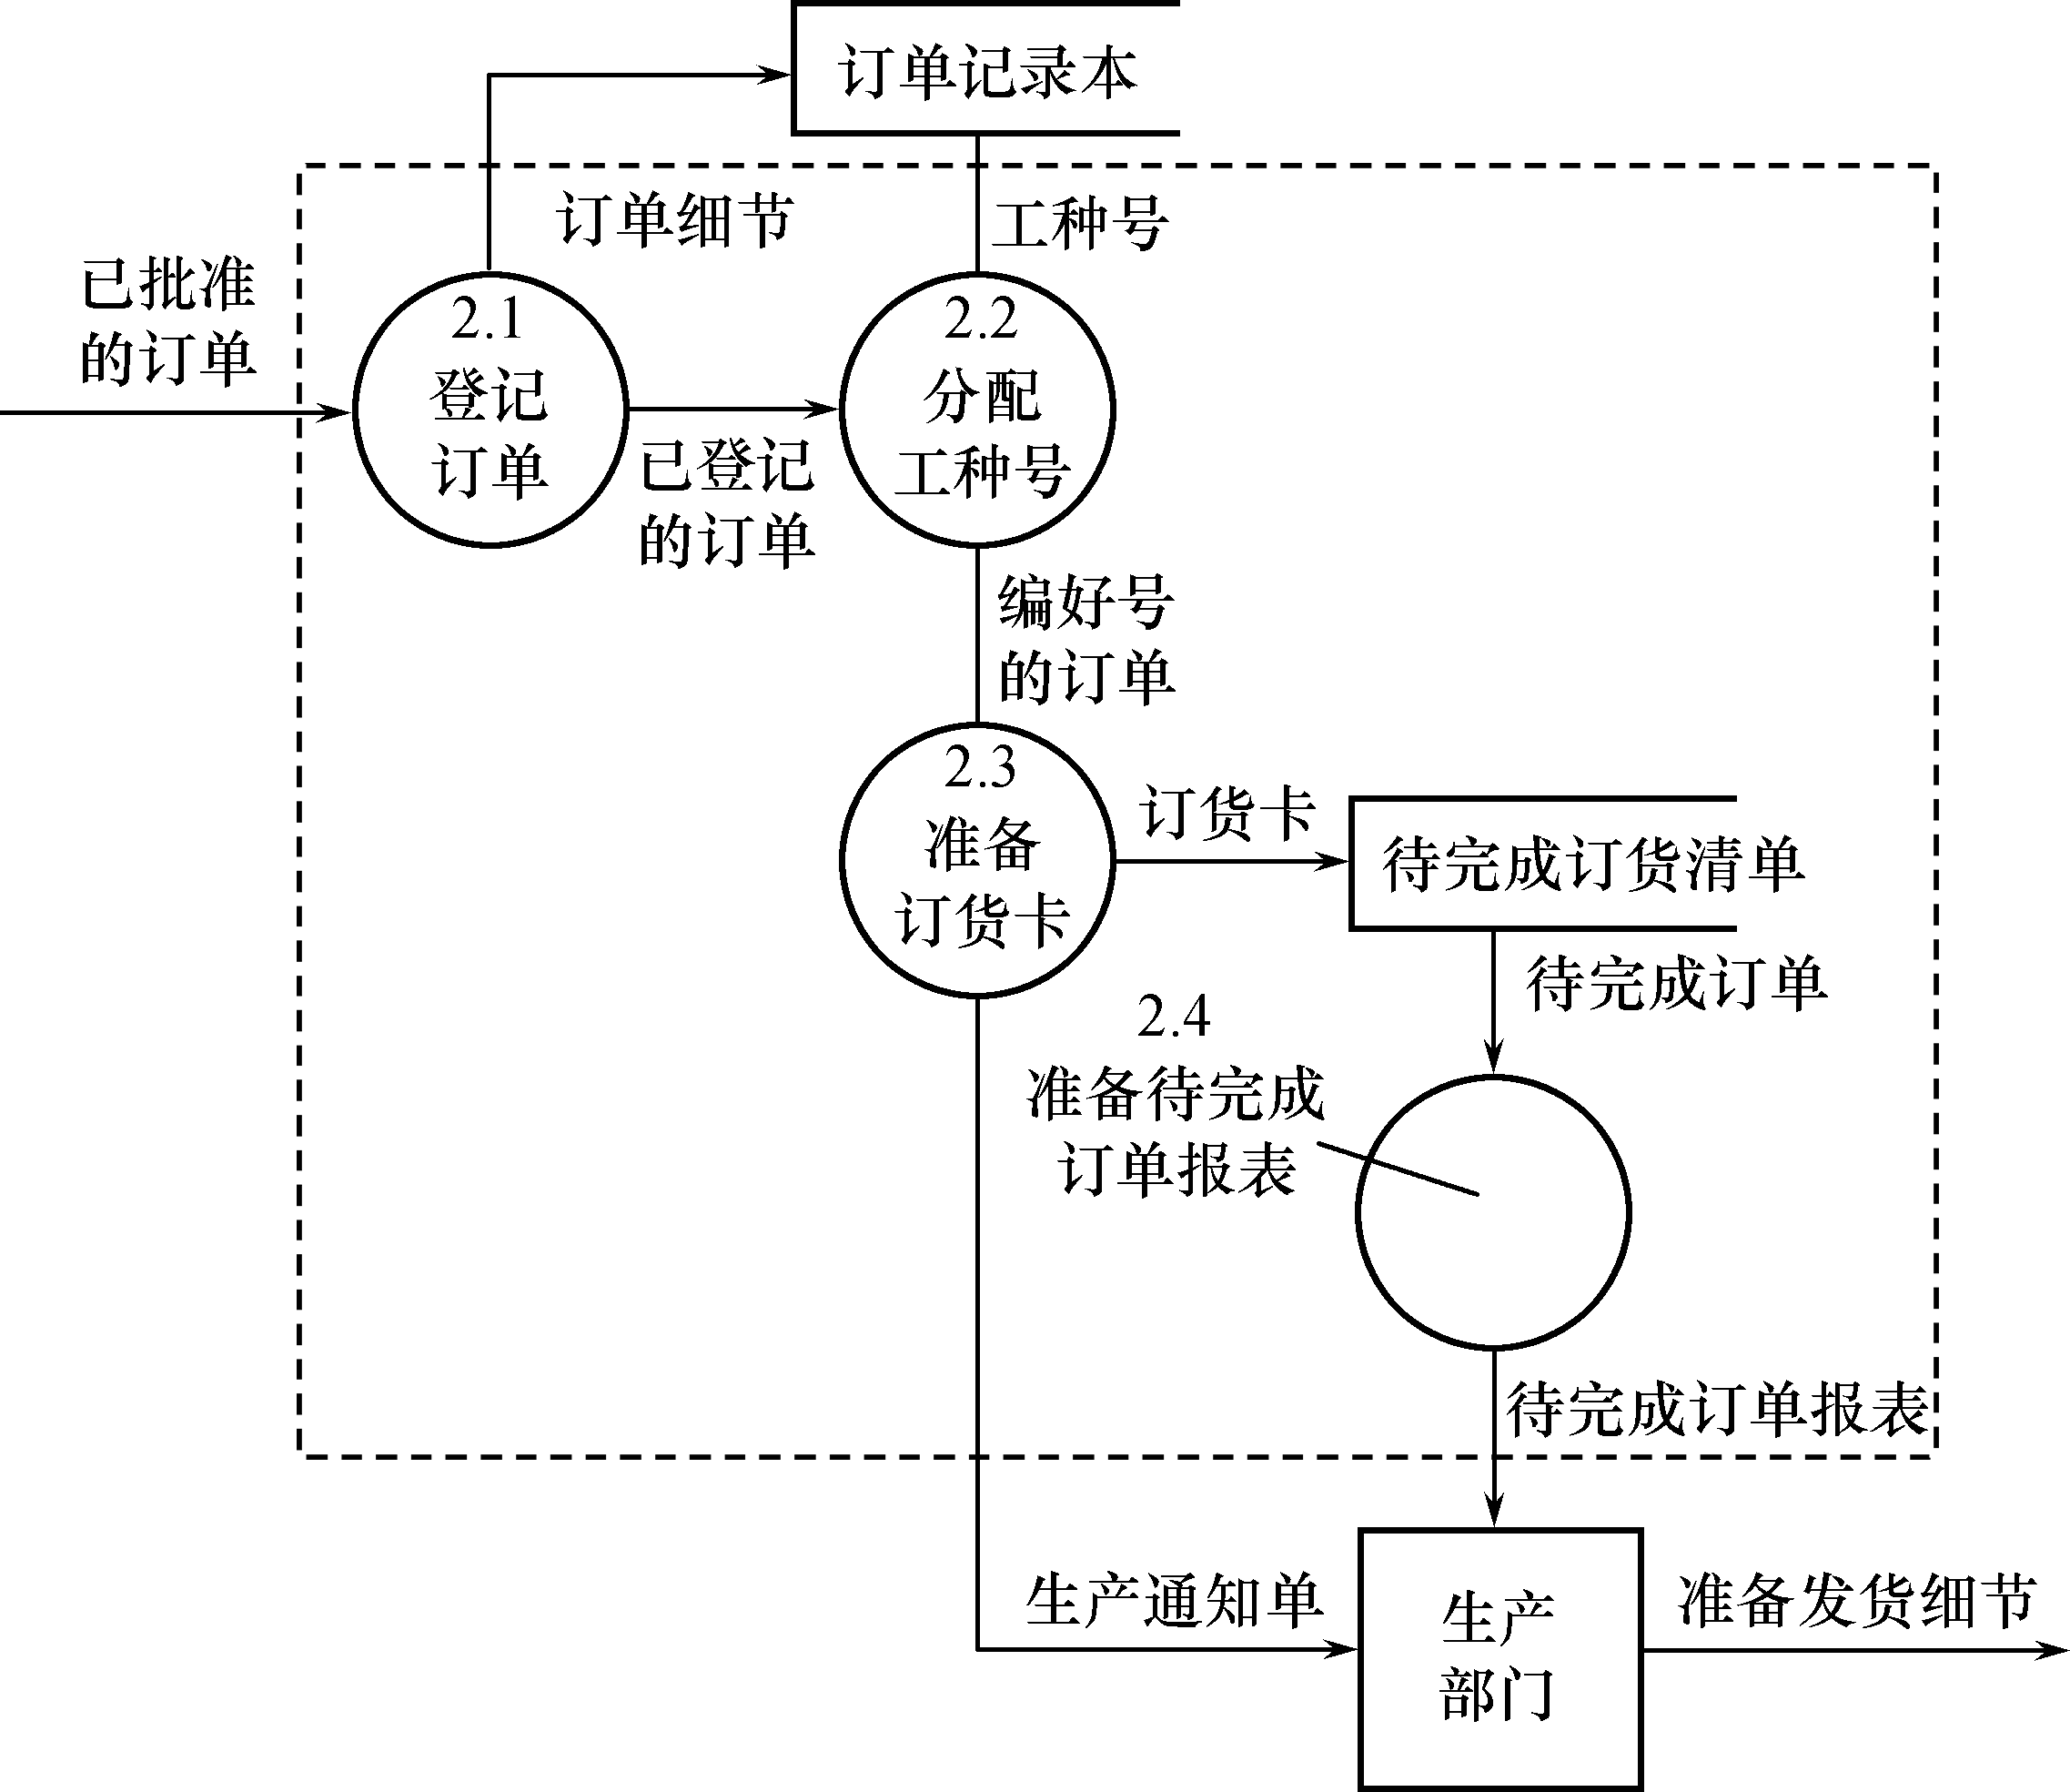
处理订单

Slide 66
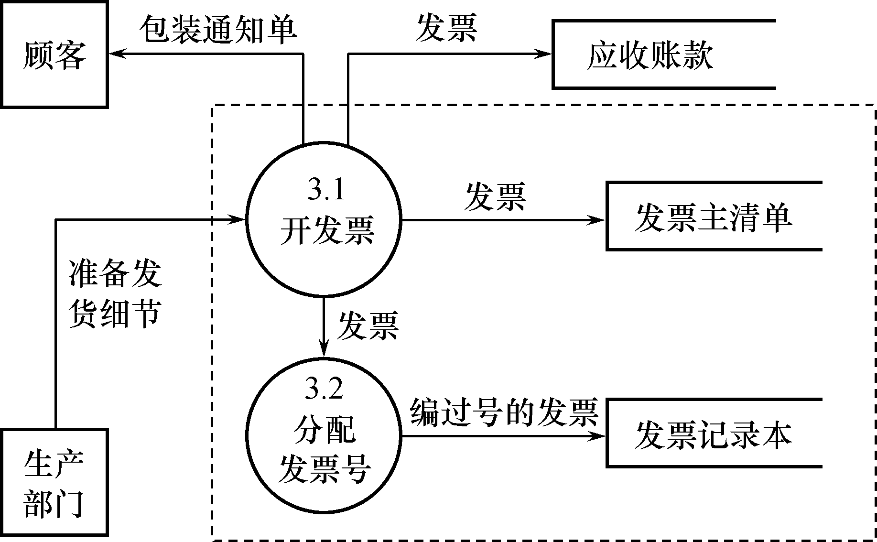
开发票

Slide 67
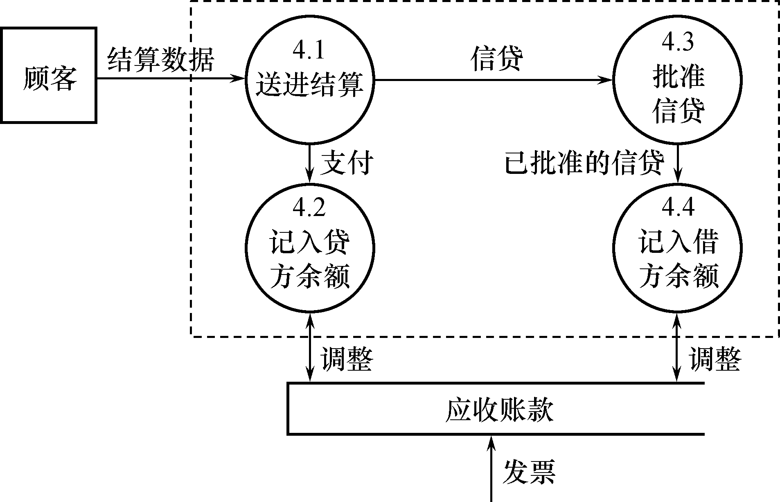
支付过账

Slide 68
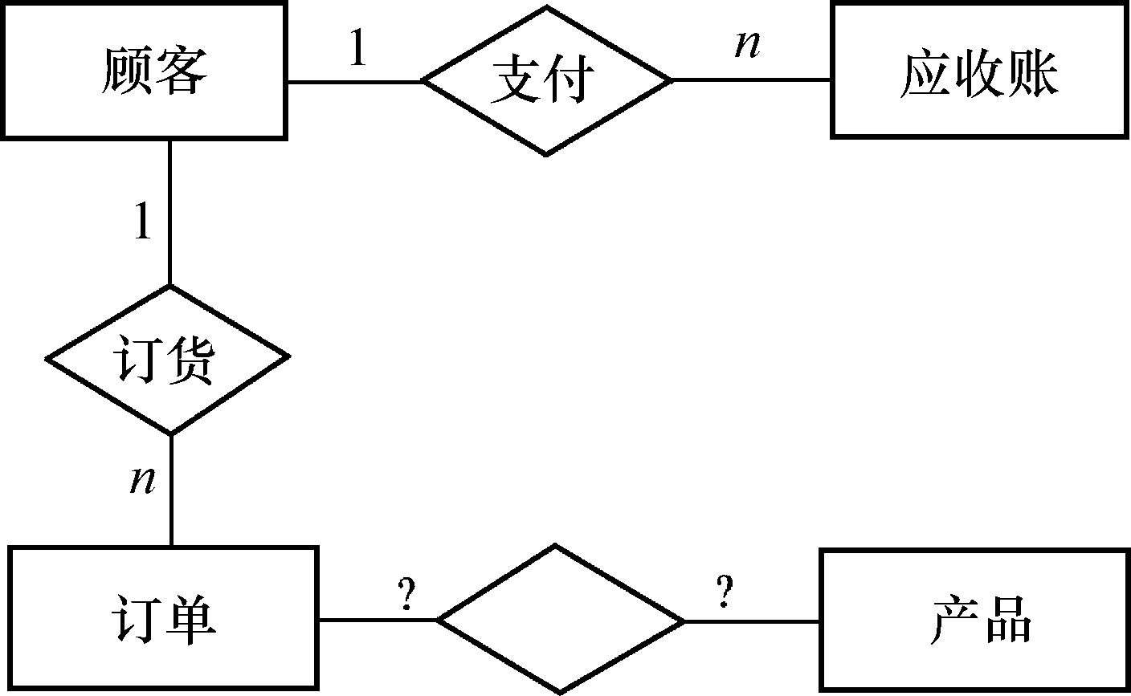
分E-R图的框架

Slide 69
逐一设计分E-R图（续）
参照第二层数据流图和数据字典，遵循两个准则，进行如下调整：
(1) 订单与订单细节是1∶n的联系
(2) 原订单和产品的联系实际上是订单细节和产品的联系。
(3) “发票主清单”是一个数据存储，不必作为实体加入分E-R图
(4) 工厂对大宗订货给予优惠

Slide 70
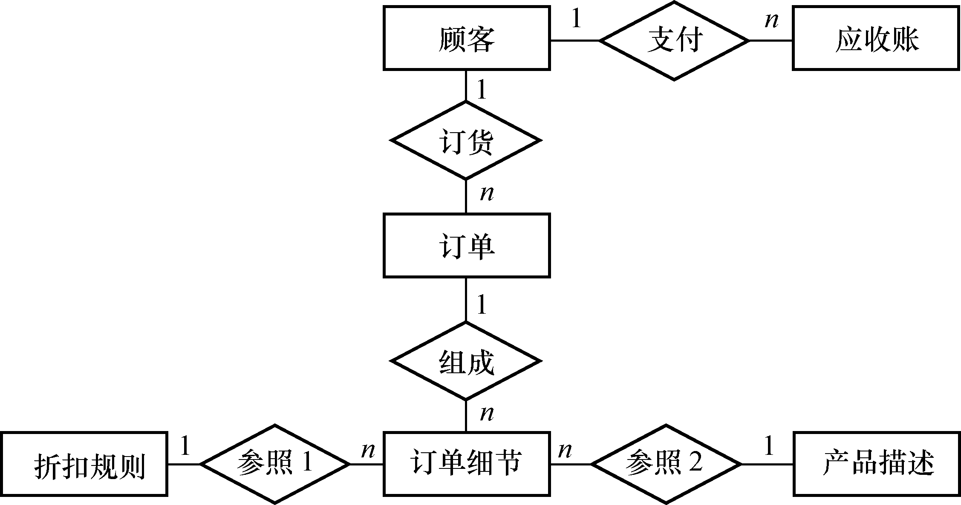
逐一设计分E-R图（续）
得到分E-R图如下图所示
销售管理子系统的分E-R图

Slide 71
逐一设计分E-R图（续）
对每个实体定义的属性如下：
顾客：{顾客号，顾客名，地址，电话，信贷状况，账目余额}
订单：{订单号，顾客号，订货项数，订货日期，交货日期，工种号，生产地点}
订单细则：{订单号，细则号，零件号，订货数，金额}
应收账款：{顾客号，订单号，发票号，应收金额，支付日期，支付金额，
当前余额，货款限额}
产品描述：{产品号，产品名，单价，重量}
折扣规则：{产品号，订货量，折扣}

Slide 72
2 概念结构设计
2.1 概念结构
2.2 概念结构设计的方法与步骤
2.3 数据抽象与局部视图设计
2.4 视图的集成

Slide 73
2.4 视图的集成
各个局部视图即分E-R图建立好后，还需要对它们进行合并，集成为一个整体的数据概念结构即总E-R图。

Slide 74
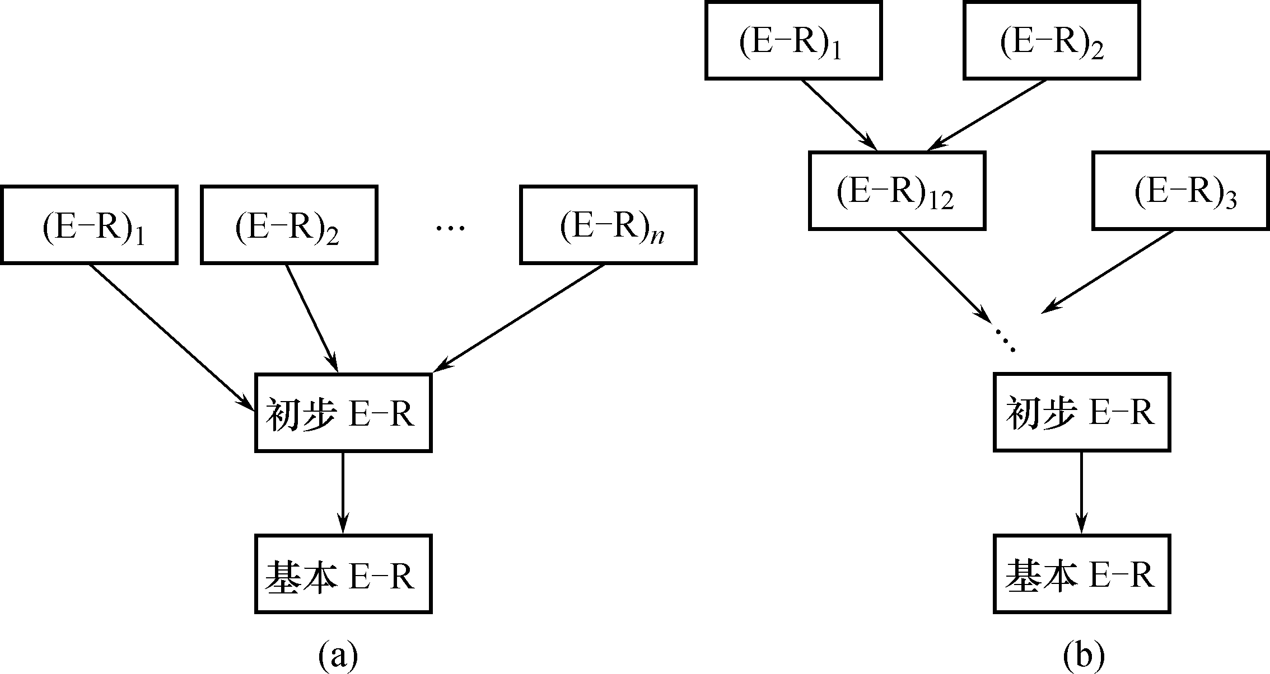
视图集成的两种方式
多个分E-R图一次集成
一次集成多个分E-R图
通常用于局部视图比较简单时

Slide 75
视图的集成（续）
逐步集成
用累加的方式一次集成两个分E-R图

Slide 76
视图的集成（续）
集成局部E-R图的步骤
1. 合并(消除冲突)
2. 修改与重构(消除冗余)

Slide 77
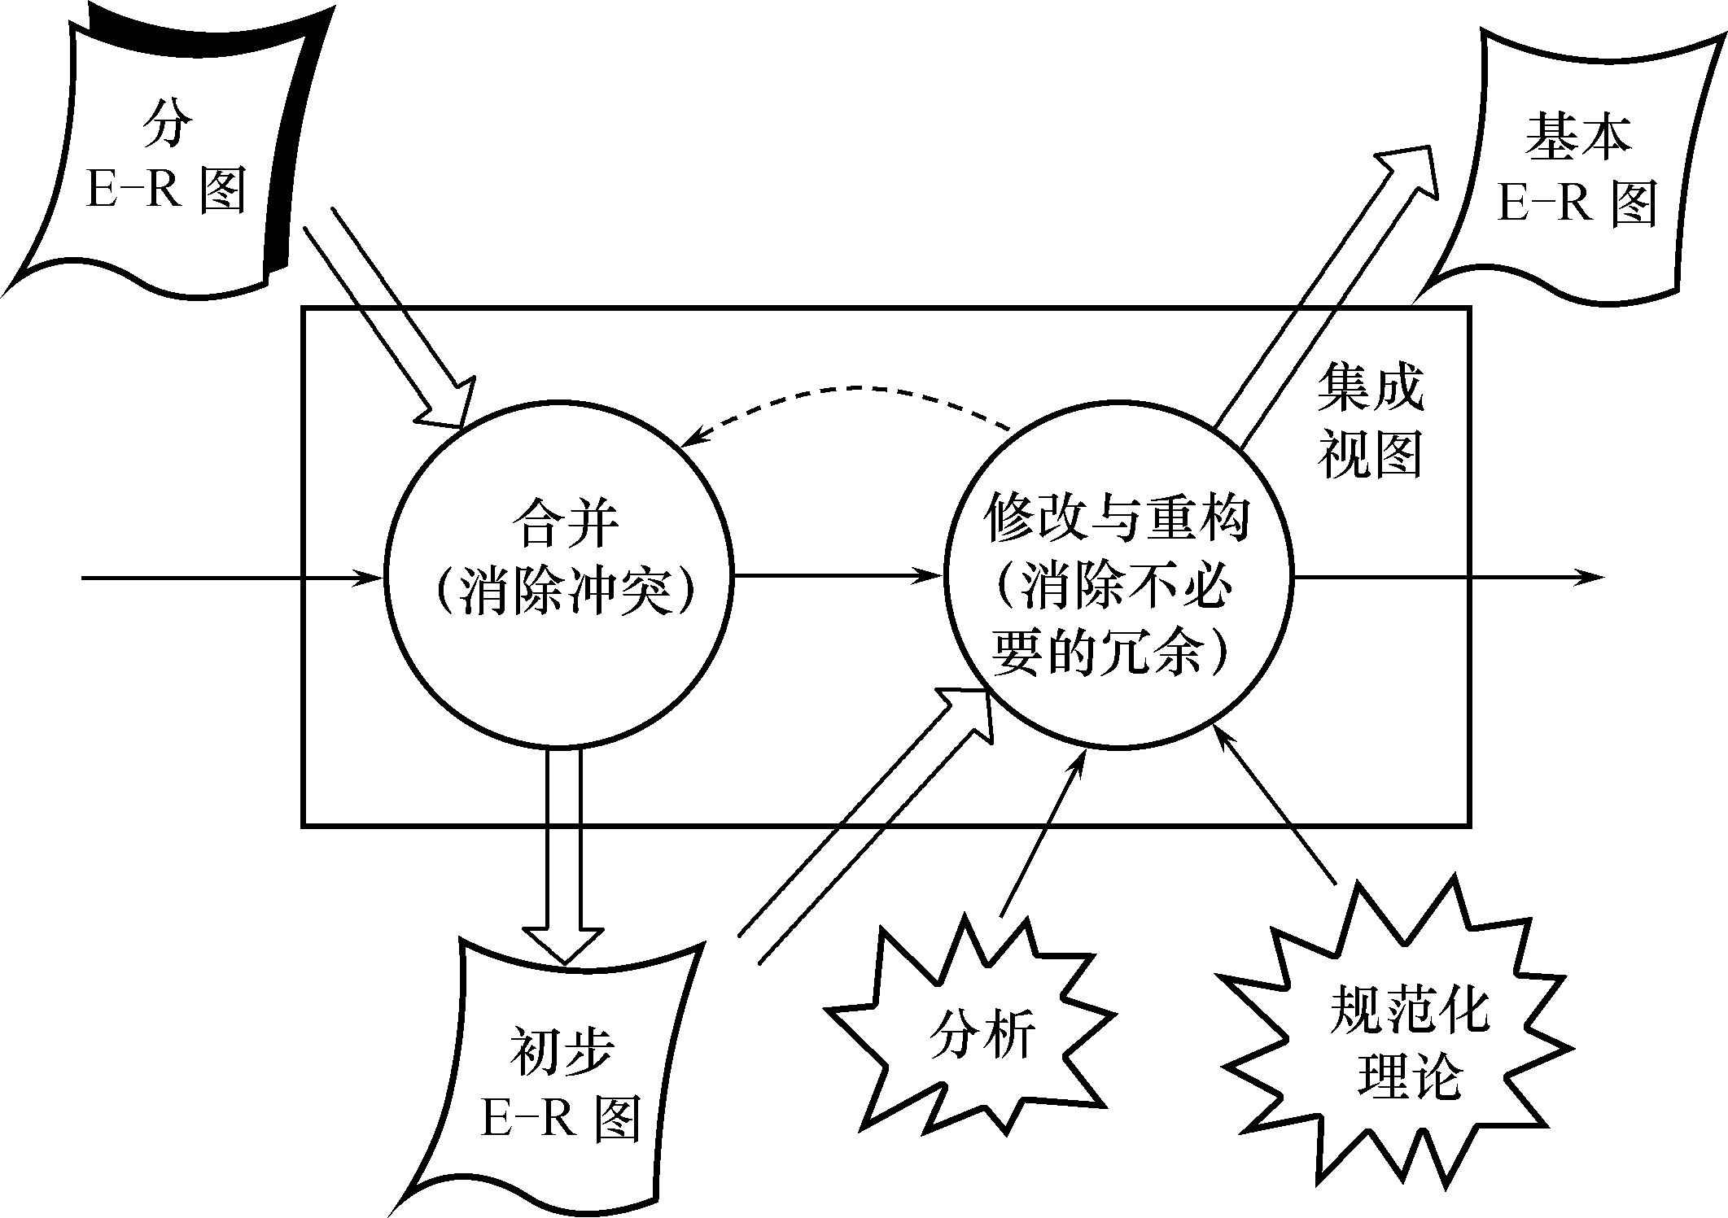
视图集成

Slide 78
合并分E-R图，解决冲突，生成初步E-R图
各分E-R图存在冲突
各个分E-R图之间必定会存在许多不一致的地方
合并分E-R图的主要工作与关键
合理消除各分E-R图的冲突

Slide 79
①合并分E-R图，解决冲突，生成初步E-R图
冲突的种类
属性冲突
命名冲突
结构冲突

Slide 80
属性冲突
两类属性冲突
属性域冲突
属性值的类型
取值范围
取值集合不同
属性取值单位冲突

Slide 81
命名冲突
两类命名冲突
同名异义：同一名字，在不同分E-R图中代表不同含义(的对象)
异名同义（一义多名）：(同一个含义的)同一对象在不同分E-R图中有不同名字

Slide 82
结构冲突
三类结构冲突
同一概念在不同分E-R图中有不同的抽象(甲处为实体，乙处为属性等)
同一实体在不同分E-R图中所包含的属性个数和属性排列次序不完全相同
同一组实体之间的联系在不同局部视图中呈现不同的类型/联系基数

Slide 83
②消除不必要的冗余，产生基本E-R图
分E-R图
合并，解决冲突
可能存在冗余的数据：如总课时=理论课时+实验课时
和冗余的实体间联系：
初步E-R图
消除不必要的冗余
基本E-R图

Slide 84
验证整体概念结构(整体E-R图)
视图集成后形成一个整体的E-R图，对该整体概念结构还必须进行进一步验证，确保它能够满足下列条件：
整体E-R图内部必须具有一致性，不存在互相矛盾的表达
整体概念结构能准确地反映原来的每个局部视图(局部E-R图) ，包括属性、实体及实体间的联系
整体概念结构能满足需要分析阶段所确定的所有要求

Slide 85
验证整体概念结构（续）
整体概念结构最终还应该提交给用户，征求用户和有关人员的意见，进行评审、修改和优化，然后把它确定下来，作为数据库的概念结构，作为进一步设计数据库的依据。

Slide 86
3 逻辑结构设计
逻辑结构设计的任务
把概念结构设计阶段设计好的基本E-R图转换为与选用DBMS产品所支持的数据模型相符合的逻辑结构
逻辑结构设计的步骤
将概念结构转化为一般的关系、网状、层次模型
将转换来的关系、网状、层次模型向特定DBMS支持下的数据模型转换
对数据模型进行优化

Slide 87
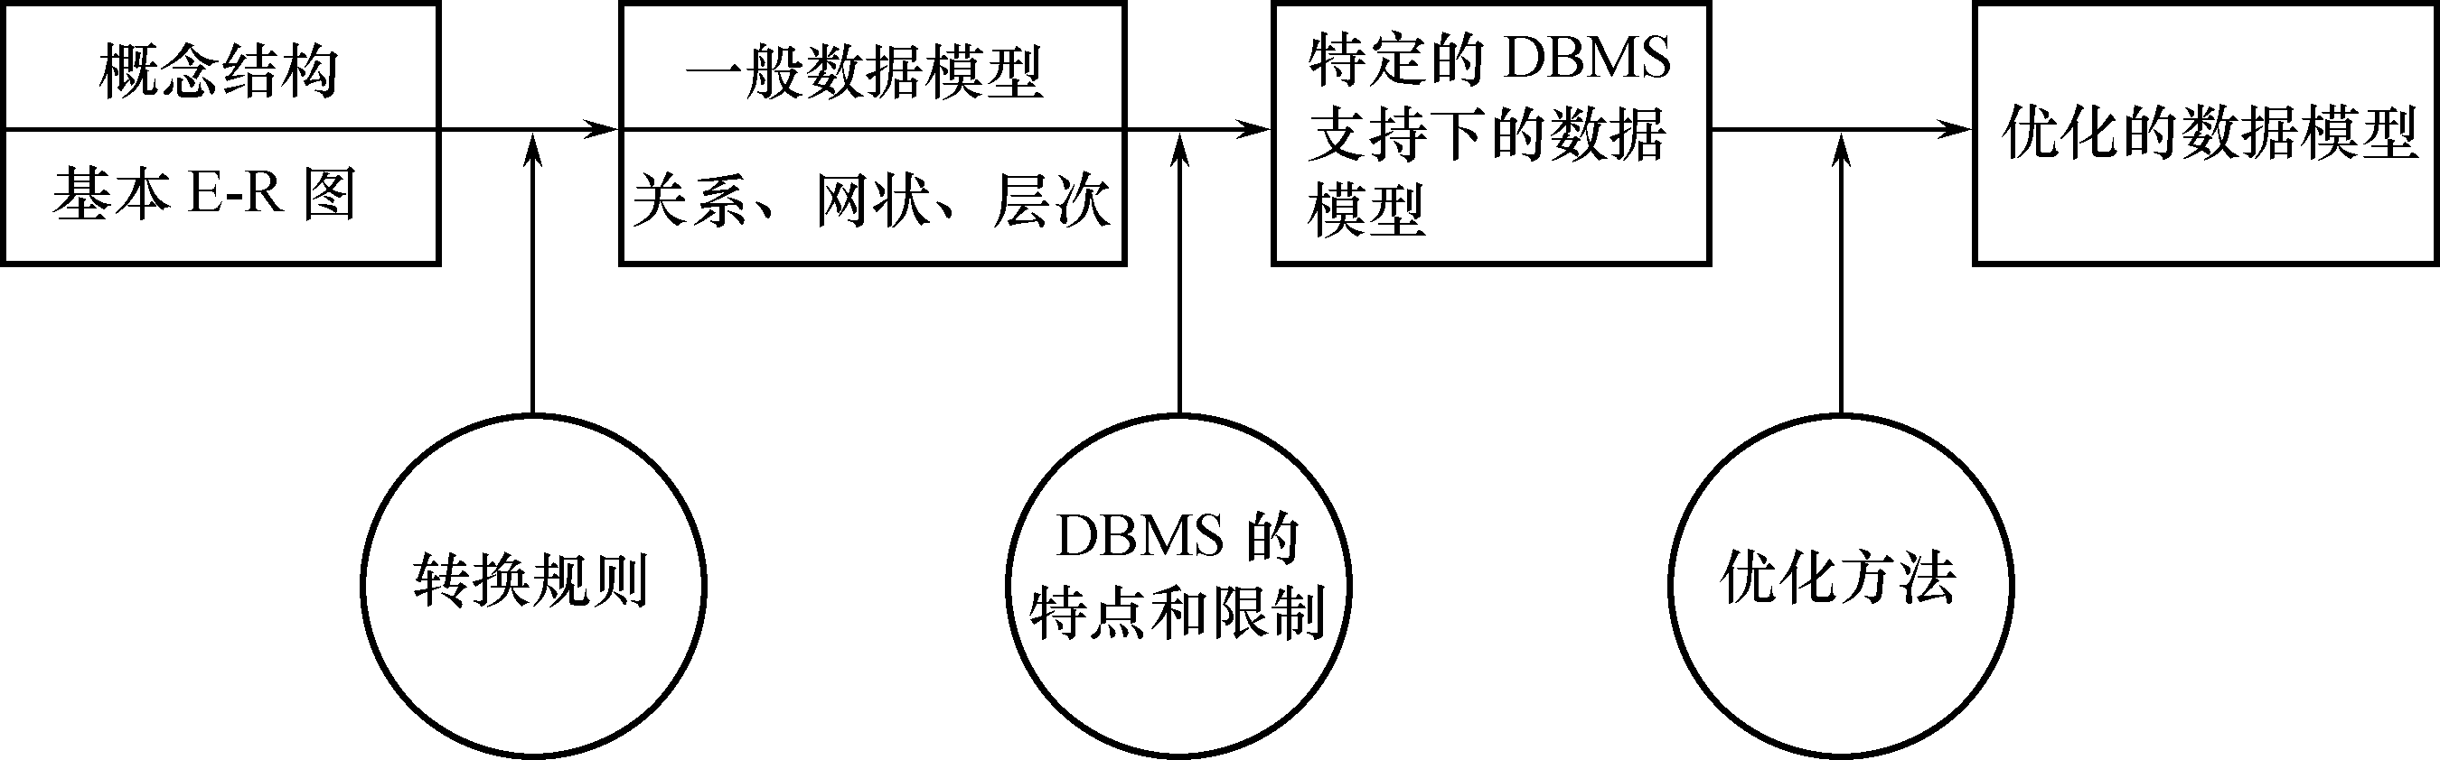
逻辑结构设计(续)
逻辑结构设计时的3个步骤

Slide 88
3 逻辑结构设计
3.1 E-R图向关系模型的转换
3.2 数据模型的优化
3.3 设计用户子模式

Slide 89
3.1 E-R图向关系模型的转换
转换内容
转换原则

Slide 90
E-R图向关系模型的转换（续）
转换内容
将E-R图转换为关系模型：将实体、实体的属性和实体之间的联系转换为关系模式。
要解决的问题
如何将实体和实体间的联系转换为关系模式
如何确定这些关系模式的属性和码

Slide 91
E-R图向关系模型的转换（续）
实体间联系的转换，分以下不同情况 ：
(1)一个1:1联系可以转换为一个独立的关系模式，也可以与任意一端对应的关系模式合并。
转换为一个独立的关系模式
与某1端实体对应的关系模式合并——添加另个1端实体的码
(2)一个1:n联系可以转换为一个独立的关系模式，也可以与n端对应的关系模式合并。
转换为一个独立的关系模式
与n端对应的关系模式合并——添加1端实体的码

Slide 92
E-R图向关系模型的转换（续）
(3) 一个m:n联系转换为一个关系模式——添加两端实体的码
例，“选修”联系是学生实体和课程实体之间的一个m:n联系，可以将它转换为如下关系模式，其中学号与课程号为关系的组合码，成绩为“选修”联系自带的属性：
选修（学号，课程号，成绩）

Slide 93
E-R图向关系模型的转换（续）
(4)三个或三个以上实体间的一个多元联系转换为一个关系模式——添加联系所涉及全部实体的码
例，“讲授”联系是一个三元联系，可以将它转换为如下关系模式，其中课程号、职工号和书号为关系的组合码：
讲授（课程号，职工号，书号）

Slide 94
E-R图向关系模型的转换（续）
(5)具有相同码的关系模式可合并
目的：减少系统中的关系个数
合并方法：将其中一个关系模式的全部属性加入到另一个关系模式中，然后去掉其中的同义属性（可能同名也可能不同名），并适当调整属性的次序

Slide 95
E-R图向关系模型的转换（续）
注意：
从理论上讲，1:1联系可以与任意一端对应的关系模式合并
但在一些情况下，与哪端的关系模式合并效率会大不同，因此应根据具体情况而定。
由于连接操作是最费时的操作，所以一般应以尽量减少连接操作为目标。

Slide 96
3 逻辑结构设计
3.1 E-R图向关系模型的转换
3.2 数据模型的优化
3.3 设计用户子模式

Slide 97
3.2 数据模型的优化
得到初步数据模型后，还应该适当地修改、调整数据模型的结构，以进一步提高数据库应用系统的性能，这就是数据模型的优化。
关系数据模型的优化通常以规范化理论为指导。

Slide 98
数据模型的优化（续）
优化数据模型的方法
确定数据依赖
消除冗余的数据
确定所属范式
按照需求分析阶段得到的各种应用对数据处理的要求，分析对于这样的应用环境这些模式是否合适，确定是否要对它们进行合并或分解。
注意：并不是规范化程度越高的关系就越优，一般说来，第三范式就足够了

Slide 99
数据模型的优化（续）
例：在关系模式
学生成绩单(学号,英语,数学,语文,平均成绩)
中存在下列函数依赖：
学号→英语
学号→数学
学号→语文
学号→平均成绩
(英语, 数学, 语文)→平均成绩

Slide 100
数据模型的优化（续）
显然有：
学号→(英语,数学,语文) → 平均成绩
因此该关系模式中存在传递函数信赖，是2NF关系
虽然平均成绩可以由其他属性推算出来，但如果应用中需要经常查询学生的平均成绩，为提高效率，仍然可保留该冗余数据，对关系模式不再做进一步分解

Slide 101
数据模型的优化（续）
按照需求分析阶段得到的各种数据处理要求，对关系模式进行必要的分解，以提高数据操作的效率和存储空间的利用率
常用分解方法
水平分解
垂直分解

Slide 102
数据模型的优化（续）
什么是水平(按元组)分解
把(基本)关系的元组分为若干子集合，定义每个子集合为一个子关系，以提高系统的效率
水平分解的适用范围
满足“80/20原则”的应用
并发事务经常存取不相交的数据

Slide 103
数据模型的优化（续）
什么是垂直(按属性)分解
把关系模式R的属性分解为若干子集合，形成若干子关系模式（有共同的主键/码）
垂直分解的适用范围
取决于分解后R上的所有事务的总效率是否得到了提高——多数、频繁的事务只在一个分解后的之关系上即可完成

Slide 104
数据模型的优化（续）
对于频繁、耗时的连接操作(SQL语句)，为优化考虑可以作“事先”的连接运算
例如，学生(学号,姓名,性别,年龄, …, 院系编号)和院系(院系编号,院系名称)。在经常查询学生及所属院系名的情况下，可以将前一个关系扩展为学生(学号,姓名,性别,年龄, …, 院系编号,院系名称)
但要考虑更新时的一致性维护问题

Slide 105
3 逻辑结构设计
3.1 E-R图向关系模型的转换
3.2 数据模型的优化
3.3 设计用户子模式

Slide 106
3.3 设计用户子模式
定义用户子模式(外模式)时应该注重的问题包括三个方面：
(1) 使用更符合用户习惯的别名
(2) 针对不同级别的用户定义不同的View ，以 符合系统对安全性的要求。
(3) 简化用户对系统的使用

Slide 107
设计用户子模式（续）
[例] 关系模式：产品（产品号，产品名，规格，单价，生产车间，生产负责人，产品成本，产品合格率，质量等级），可以在产品关系上建立两个视图：
为一般顾客建立视图：
产品_for_顾客（产品号，产品名，规格，单价）
为产品销售部门建立视图：
产品_for_销售部（产品号，产品名，规格，单价，车间，生产负责人）
顾客视图中只包含允许顾客查询的属性
销售部门视图中只包含允许销售部门查询的属性
生产领导部门则可以查询全部产品数据
可以防止用户非法访问不允许他们查询的数据，保证系统的安全性

Slide 108
4 数据库的物理结构设计
数据库的物理结构设计
数据库在物理设备上的存储结构与存取方法称为数据库的物理结构，它依赖于选定的数据库管理系统
为一个给定的逻辑数据模型选取一个最适合应用环境的物理结构的过程，就是数据库的物理设计

Slide 109
数据库的物理结构设计(续)
数据库物理设计的步骤
确定数据库的物理结构，在关系数据库中主要指存取方法和存储结构
对物理结构进行评价，评价的重点是时间和空间效率
如果评价结果满足原设计要求，则可进入到物理实施阶段，否则，就需要重新设计或修改物理结构，有时甚至要返回逻辑设计阶段修改数据模型

Slide 110
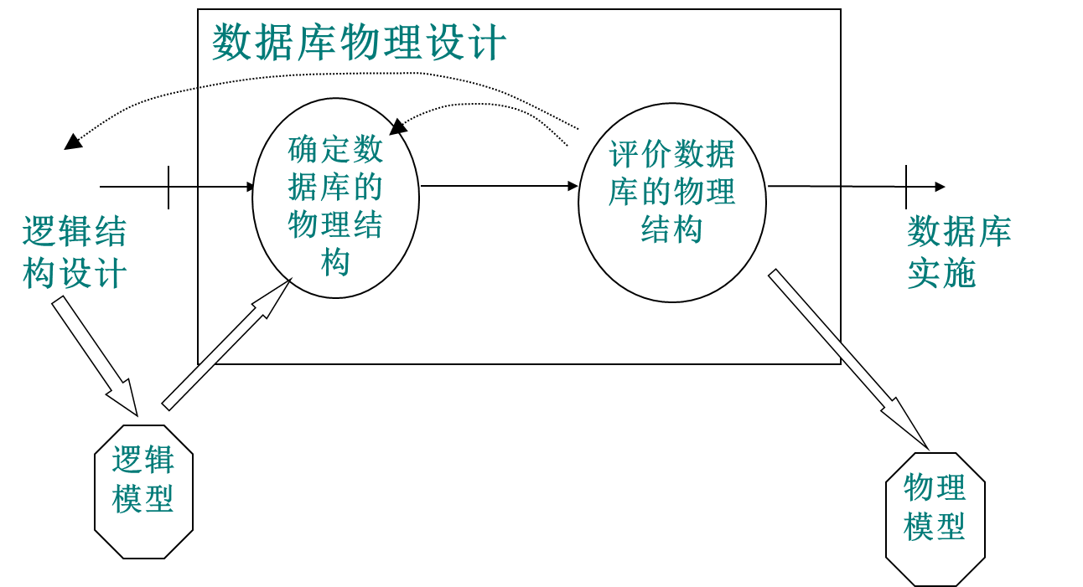
数据库的物理结构设计(续)

Slide 111
4 数据库的物理结构设计
4.1 数据库物理结构设计的内容和方法
4.2 关系模式存取方法选择
4.3 确定数据库的存储结构
4.4 评价物理结构

Slide 112
4.1 数据库物理结构设计的内容和方法
设计物理数据库结构的准备工作
通过对应用的分析，对要运行的事务(SQL语句/语句块)进行详细了解，获得选择物理数据库设计所需参数
充分了解所用RDBMS的内部特征，特别是系统提供的存取方法和存储结构

Slide 113
数据库的物理结构设计的内容和方法（续）
数据库物理结构设计所需参数
数据库查询事务
查询的关系(From子句)
查询条件所涉及的属性(Where子句)
连接条件所涉及的属性(Where或join子句)
查询的投影属性(Select子句)

Slide 114
数据库的物理结构设计的内容和方法（续）
数据库物理结构设计所需参数(续)
数据更新事务
被更新的关系(Update子句)
每个关系上的更新操作条件所涉及的属性(Where子句)
修改操作要改变的属性值(Set子句)
每个事务在各关系上运行的频率和性能要求

Slide 115
数据库的物理结构设计的内容和方法（续）
关系数据库物理设计的内容
为关系模式选择存取方法(建立存取路径)
设计关系、索引等数据库文件的存储结构

Slide 116
4 数据库的物理结构设计
4.1 数据库物理结构设计的内容和方法
4.2 关系模式存取方法选择
4.3 确定数据库的存储结构
4.4 评价物理结构

Slide 117
4.2 关系模式存取方法选择
对同一个关系，可以建立多条存取路径来满足不同事务的效率要求
物理设计的任务之一就是要确定选择哪些存取方法，即建立哪些存取路径

Slide 118
关系模式存取方法选择（续）
DBMS常用存取方法
索引方法
目前主要是B+树索引方法
经典存取方法，使用最普遍
聚簇（Cluster）方法
HASH方法

Slide 119
(一) 索引存取方法的选择
根据应用要求确定
对哪些属性列建立索引
对哪些属性列建立组合索引
对哪些索引要设计为唯一索引

Slide 120
索引存取方法的选择（续）
选择索引存取方法的一般规则
如果一个(或一组)属性经常在查询条件中出现，则考虑在这个(或这组)属性上建立索引(或组合索引)
如果一个属性经常作为最大值和最小值等聚集函数的参数，则考虑在这个属性上建立索引
如果一个(或一组)属性经常在连接操作的连接条件中出现，则考虑在这个(或这组)属性上建立索引
关系上定义的索引数过多会带来较多的额外开销
（更新记录时）维护索引的开销
（查询记录时）对众多索引进行评价和寻找最优的开销

Slide 121
(二) 聚簇存取方法的选择
聚簇
在表的若干属性上可定义集簇，使得那些属性相等或相近的记录（逻辑相邻） ，存放于同一个或者连续的几个物理块中（物理也相邻）
好处是可以提高该属性（属性组）的条件/范围查询速度，因为结果记录都在同一或者连续的物理块里，且这些物理块就是B+树的叶子端
一个表只有一个(记录的)物理顺序，所以只能定义一个聚簇

Slide 122
聚簇存取方法的选择（续）
聚簇的用途
(1) 大大提高按聚簇码进行查询的效率
例：假设学生关系按所在系建有索引，现在要查询信息系的所有学生名单和其它信息。
信息系500名学生的记录分布在500个不同的物理块上时，至少要执行500次I/O操作
如果改成聚簇，则同一系的学生元组集中存放，只需读少数物理块就可连续获得满足条件的记录，从而显著地减少了访问磁盘的次数

Slide 123
聚簇存取方法的选择（续）
(2) 节省存储空间
聚簇以后，聚簇码相同的元组集中在一起了，因而相同的聚簇码值不必在每个元组中重复存储，只要在一组中存一次就行了

Slide 124
聚簇存取方法的选择（续）
聚簇的局限性
(1) 一个表只能建一个聚簇，可优化的Sql语句有限(仅针对聚簇码)
(2) 建立与维护聚簇的开销相当大
对已有关系建立聚簇，将导致关系中元组移动其物理存储位置，并使此关系上原有的索引必须重构（因其中的记录地址指针失效）
当一个元组的聚簇码更新时，该元组的存储位置也要做相应移动

Slide 125
聚簇存取方法的选择（续）
聚簇的适用范围
既适用于单个关系独立聚簇，也适用于多个关系组合聚簇
例：假设用户经常要按班级查询学生成绩单，这一查询涉及学生关系和选修关系的连接操作——两者按学号相等的条件连接。为提高连接操作的效率，可以把具有相同学号值的学生元组和选修元组在物理上聚簇在一起。这就相当于把多个关系按“预连接”的形式存放，从而大大提高连接操作的效率。

Slide 126
聚簇存取方法的选择（续）
当通过聚簇码进行访问或连接是该关系的主要事务，与聚簇码无关的其他事务很少或者是次要的时，可以使用聚簇。
尤其当SQL语句中包含有与聚簇码有关的ORDER BY，GROUP BY，UNION，DISTINCT等子句或短语时，使用聚簇特别有利，可以省去对结果集的排序操作

Slide 127
(三) HASH存取方法的选择
选择HASH存取方法的规则
当(关系的)属性满足下列两个条件时，可以选择HASH存取方法
该属性主要出现在等值连接条件中或主要出现在相等比较选择条件中
所属关系的大小可预知，而且不变；
或
该关系的大小动态改变，但所选用的DBMS提供了动态HASH存取方法

Slide 128
4 数据库的物理设计
4.1 数据库物理设计的内容和方法
4.2 关系模式存取方法选择
4.3 确定数据库的存储结构
4.4 评价物理结构

Slide 129
4.3 确定数据库的存储结构
1. 确定数据的存放位置和存储结构
关系
索引
聚簇
日志
备份
2. 确定系统配置

Slide 130
确定数据的存放位置
确定数据存放位置和存储结构的因素
存取时间
存储空间利用率
维护代价
这三个方面常常是相互矛盾的
例：消除一切冗余数据虽能够节约存储空间和减少更新时的维护代价，但往往会导致查询开销的增加
必须进行权衡，选择一个折中方案

Slide 131
确定数据的存放位置（续）
基本原则
根据应用情况将
易变部分与稳定部分分开存放
存取频率较高部分与存取频率较低部分，分开存放

Slide 132
确定数据的存放位置（续）
例：
数据库数据备份、日志文件备份等由于只在故障恢复时才使用，而且数据量很大，可以考虑存放在磁带上
如果计算机有多个磁盘或磁盘阵列 ，可以考虑将表和索引分别放在不同的磁盘上，在查询时，由于磁盘驱动器并行工作，可以提高物理I/O读写的效率

Slide 133
确定数据的存放位置（续）
例（续）：
可以将比较大的表分别放在两个磁盘上，以加快存取速度，这在多用户环境下特别有效
可以将日志文件与数据库对象（表、索引等）放在不同的磁盘以改进系统的性能

Slide 134
4 数据库的物理结构设计
4.1 数据库物理设计的内容和方法
4.2 关系模式存取方法选择
4.3 确定数据库的存储结构
4.4 评价物理结构

Slide 135
4.4 评价物理结构
评价内容
对数据库物理设计过程中产生的多种方案进行细致的评价，从中选择一个较优的方案作为数据库的物理结构

Slide 136
评价物理结构(续)
评价方法（完全依赖于所选用的DBMS ）
定量估算各种方案
存储空间
存取时间
维护代价
对估算结果进行权衡、比较，选择出一个较优的合理的物理结构
如果该结构不符合用户需求，则需要修改设计

Slide 137
5 数据库实施和维护
5.1 数据的载入和应用程序的调试
5.2 数据库的试运行
5.3 数据库的运行和维护

Slide 138
5.1 数据的载入和应用程序的调试
数据的载入
应用程序的编码和调试

Slide 139
数据的载入
数据库结构建立好后，就可以向数据库中装载数据了。组织数据入库是数据库实施阶段最主要的工作。
数据装载方法
人工方法
计算机辅助数据入库

Slide 140
应用程序的编码和调试
数据库应用程序的设计应该与数据库设计并行进行
在组织数据入库的同时还要调试应用程序

Slide 141
5 数据库实施和维护
5.1 数据的载入和应用程序的调试
5.2 数据库的试运行
5.3 数据库的运行和维护

Slide 142
5.2 数据库的试运行
在原有系统的数据有一小部分已输入数据库后，就可以开始对数据库系统进行联合调试，称为数据库的试运行
数据库试运行主要工作包括：
1）功能测试
实际运行数据库应用程序，执行对数据库的各种操作，测试应用程序的功能是否满足设计要求
如果不满足，对应用程序部分则要修改、调整，直到达到设计要求
2）性能测试
测量系统的性能指标，分析是否达到设计目标
如果测试的结果与设计目标不符，则要返回物理设计阶段，重新调整物理结构，修改系统参数，某些情况下甚至要返回逻辑设计阶段，修改逻辑结构

Slide 143
数据库的试运行（续）
强调两点：
分期分批组织数据入库
重新设计物理结构甚至逻辑结构，会导致数据重新入库。
由于数据入库工作量实在太大，费时、费力，所以应分期分批地组织数据入库
先输入小批量数据供调试用
待试运行基本合格后再大批量输入数据
逐步增加数据量，逐步完成运行评价

Slide 144
数据库的试运行（续）
数据库的转储和恢复
在数据库试运行阶段，系统还不稳定，硬、软件故障随时都可能发生
系统的操作人员对新系统还不熟悉，误操作也不可避免
因此必须做好数据库的转储和恢复工作，尽量减少对数据库的破坏。

Slide 145
5 数据库实施和维护
5.1 数据的载入和应用程序的调试
5.2 数据库的试运行
5.3 数据库的运行和维护

Slide 146
5.3 数据库的运行与维护
数据库试运行合格后，数据库即可投入正式运行。
数据库投入运行标志着开发任务的基本完成和维护工作的开始
对数据库设计进行评价、调整、修改等维护工作是一个长期的任务，也是设计工作的继续和提高。
应用环境在不断变化
数据库运行过程中物理存储会不断变化

Slide 147
数据库的运行与维护（续）
在数据库运行阶段，对数据库经常性的维护工作主要是由DBA完成的，包括：
数据库的转储和恢复
数据库的安全性、完整性控制
数据库性能的监督、分析和改进
数据库的重组织和重构造

Slide 148
数据库的运行与维护（续）
数据库的重组织和重构造
重组织的形式
全部重组织
部分重组织
只对频繁增、删的表进行重组织
重组织的目标
提高系统性能

Slide 149
数据库的运行与维护（续）
重组织的工作
按原设计要求
重新安排存储位置
回收垃圾
减少指针链
数据库的重组织不会改变原设计的数据逻辑结构和物理结构

Slide 150
数据库运行与维护（续）
数据库重构造
根据新环境调整数据库的逻辑模式和物理模式
增加新的数据项(字段)
改变数据项的类型
改变数据库的容量
增加或删除索引
修改完整性约束条件

Slide 151
6 小结
数据库的设计过程
需求分析
概念结构设计
逻辑结构设计——完成后开始数据库应用程序的设计
物理设计
数据库的实施和维护

